Slide 1
Задание заочного этапа краевого семинара-конкурса "Муниципальная команда – 2021"
1. Изучить материалы по теме «SWOT-анализ»
2. Подготовить SWOT-анализ социально-экономического развития муниципального образования (11 слайд)
3. Определить стратегию действий при сложившемся SWOT-анализе социально-экономического развития муниципального образования
4. Заполнить паспорт стратегии действий (13 слайд)

Slide 2
SWOT-анализ

Slide 3
Четыре кита SWOT-анализа
S (strengths) – сильные стороны
W (weaknesses) – слабые стороны
O (opportunities) – возможности
T (treats) – угрозы

Slide 4
S (strengths) – сильные стороны
К сильным сторонам относится анализ положительных факторов внутренней среды. Он отражает всё, что делает деятельность успешной, что является конкурентным преимуществом, то есть достоинства.
Примеры вопросов для выявления сильных сторон:
Какое наше основное конкурентное преимущество?
В чем мы превосходим наших конкурентов?
Какими преимуществами обладают наши сотрудники, жители?
Какими ресурсами мы обладаем?
В чем наша уникальность?

Slide 5
W (weaknesses) – слабые стороны
Слабые стороны – это анализ отрицательных факторов внутренней среды, который показывает зоны “просадки”, сдерживающие экономический рост.
Примеры вопросов для выявления слабых сторон:
В чем преимущество территорий-конкурентов?
Чем не довольны наши жители?
Нехватку каких ресурсов мы испытываем?
Какие факторы мешают сделать территорию лучше?

Slide 6
O (opportunities) – возможности
Возможности – включают в себя анализ положительных факторов внешней среды, который отражает скрытый потенциал. Это своего рода туз в рукаве. О котором Вы знаете, но держите напоследок.
Примеры вопросов для выявления возможностей:
Как нынешняя политическая и экономическая ситуация может способствовать росту?
Какие внешние ресурсы можно привлечь для ускорения развития?
Как текущие рыночные тенденции могут пойти нам на пользу?
Возможности носят постоянный или временный характер?

Slide 7
T (treats) – угрозы
Угрозы – это анализ отрицательных факторов внешней среды, который отражает риски внешнего окружения, осложняющие достижение цели.
Примеры вопросов для определения угроз:
Какие новые участники рынка потенциально опасны для нас?
Как политическая и экономическая ситуация может ухудшить нашу эффективность?
Какие новые продукты и технологии других территорий могут быть более привлекательны, чем тем, что у нас есть?
Могут ли рыночные тенденции негативно сказаться на развитии нашей территории?

Slide 8
Технология применения SWOT-анализа
Составление списка сильных и слабых сторон
Составление списка возможностей и угроз
Установления связи между различными элементами списков
Позиционирование разных вариантов, определение стратегии

Slide 9
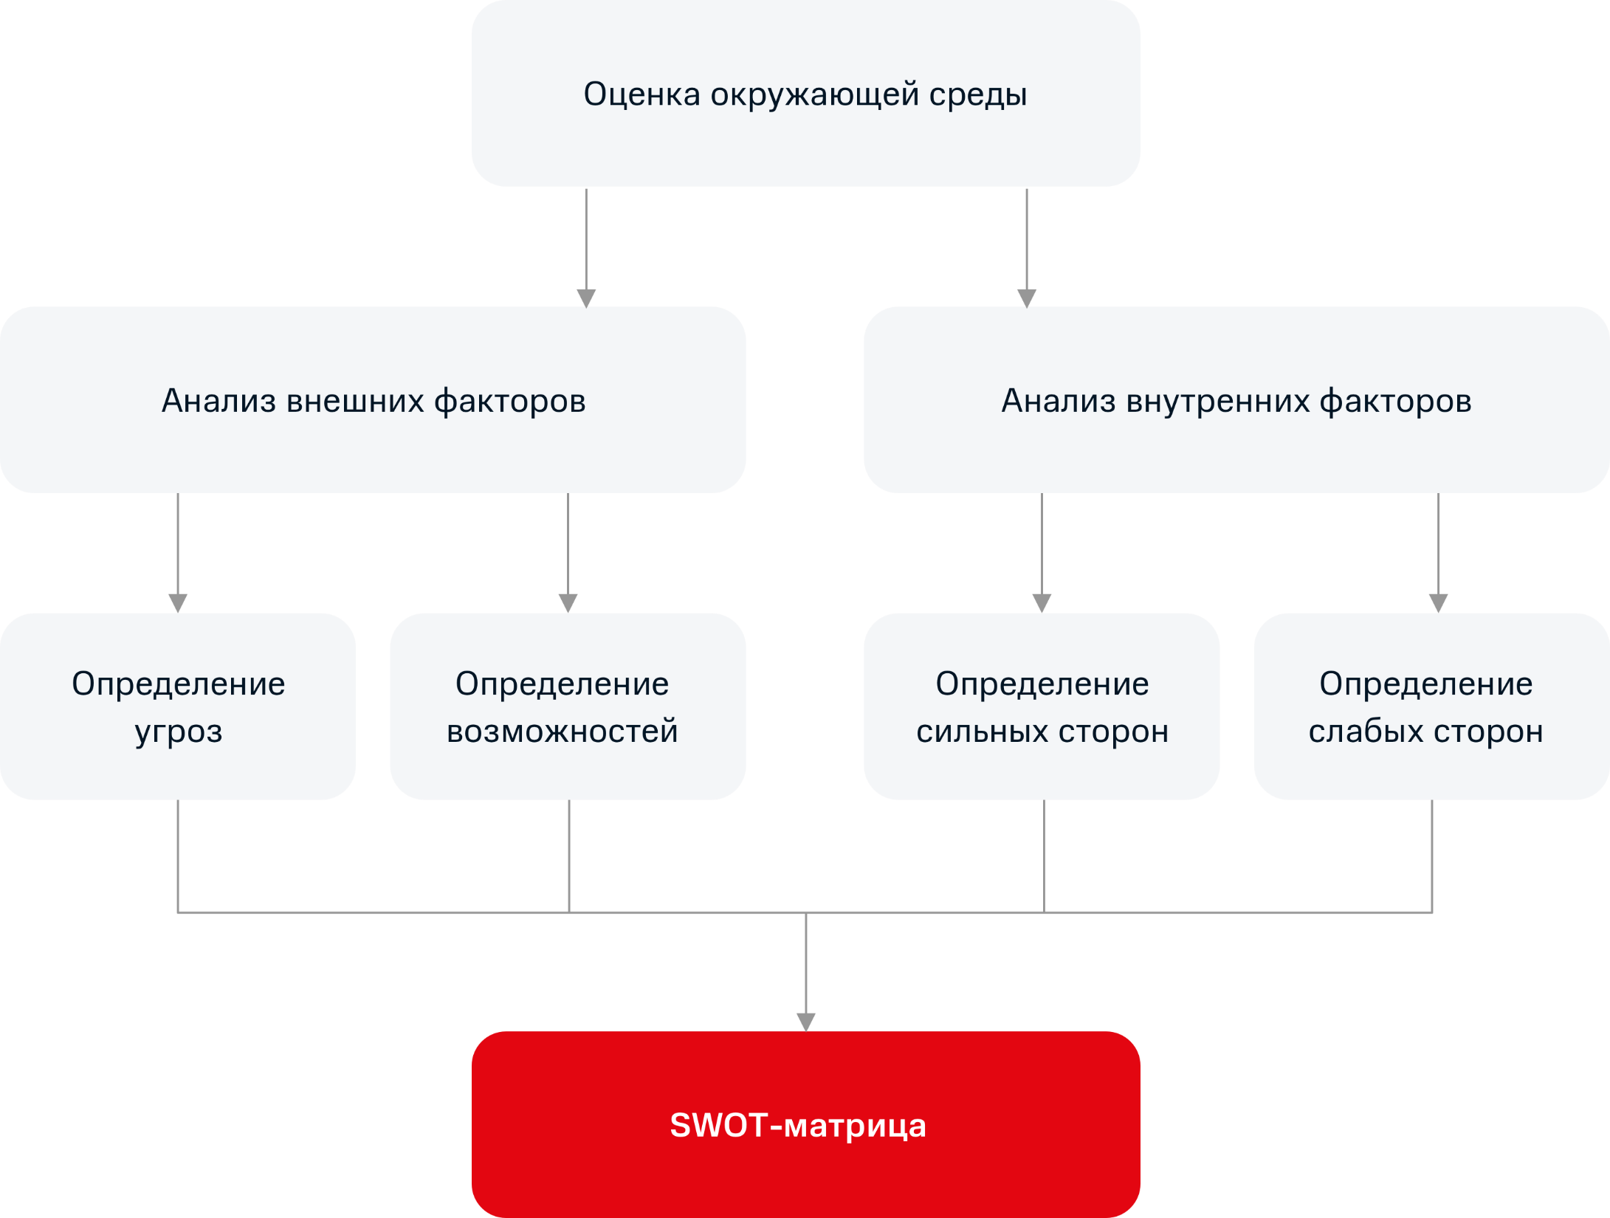

Slide 10
Рекомендации по проведению SWOT-анализа
Стремление к объективности: Нужно использовать разностороннюю входную информацию. Нельзя поручать проведение исследований одному человеку. Глубокий анализ возможен лишь в результате групповой оценки и обмена идеями.
Как обеспечить объективность?
Обсудить на совете по предпринимательству
Проанализировать обращения, поступающие в администрацию
Организовать опрос через информационные ресурсы администрации и Правительства края
Организовать общественные обсуждения с жителями муниципального образования
Точность формулировок: Необходимо избегать пространных и двусмысленных формулировок.
Четкое уяснение понятий: Сильные и слабые стороны — это внутренние черты организации, ей подконтрольные. Возможности и угрозы связаны с рыночной средой и неподвластны влиянию организации.

Slide 11
SWOT-анализ социально-экономического развития муниципального образования
 | Внутренняя среда | Внешняя среда
+ | СИЛЫ (Strengths) | ВОЗМОЖНОСТИ (Opportunities)
— | СЛАБОСТИ (Weaknesses) | УГРОЗЫ (Threats)

Slide 12
Комбинации элементов SWOT-анализа и образованные ими стратегии
 | Opportunities — возможности | Threats — угрозы
Strengths — сильные стороны | Стратегия прорыва - использование сильных сторон для максимальной отдачи от предоставленных возможностей | Стратегия переходного периода №1 - использование сильных сторон для минимизации угроз
Weaknesses — слабые стороны | Стратегия переходного периода №2 - минимизация слабых сторон через использование предоставленных возможностей | Стратегия выживания - минимизации слабых сторон и угроз

Slide 13
Паспорт Наименование выбранной стратегии
Ключевые партнеры (органы власти, общественные организации, спонсоры) | Краткое описание стратегии | Цель стратегии | Способы взаимодействия с целевой аудиторией, воздействия на целевую аудиторию | Механизм реализации
 |  | Имеющиеся ресурсы | Целевая аудитория
Требуемые ресурсы |  |  | Эффект от реализации

